Slide 1

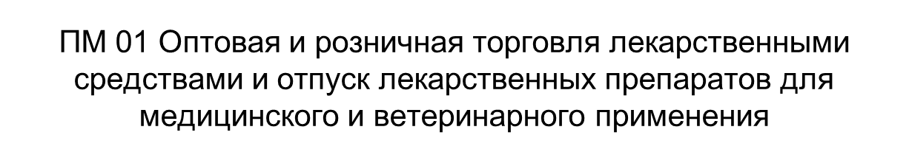
Тема 2.2. Фармацевтический маркетинг
МДК 01.01. Организация деятельности аптеки
и ее структурных подразделений

Slide 2
План занятия
Понятие о маркетинге
Сегментация рынка
Основные экономические законы
Формы продвижения товаров аптечного ассортимента
Методы анализа ассортимента

Slide 3

1. Понятие о маркетинге
Маркетинг – комплексная система организации производства и сбыта продукции, ориентированная на удовлетворение конкретных потребностей потребителей и получение прибыли на основе исследования и прогнозирования рынка, т. о. маркетинг – это концепция управления рынком.

Slide 4


Концепции маркетинга
Концепция товара. Суть в том, что если есть товар хорошего качества, то никаких усилий не нужно прикладывать к его реализации.
Концепция сбыта. Суть в том, что максимум продаж связывается с различными методами стимулирования продаж.
Концепция собственного маркетинга. Если есть потребность у покупателя, она должна быть полностью удовлетворена и эти потребности должны быть выявлены и изучены.
Концепция социально-этического маркетинга. Суть в том, что удовлетворять нужно только разумные потребности.

Slide 5

Причины развития маркетинговых исследований
1) переход рынка продавца в рынок покупателя.
2) спрос превышает предложение (предложение <спрос)
3) усиление конкуренции на рынке.
4) необходимость снижения риска в бизнесе.

Slide 6
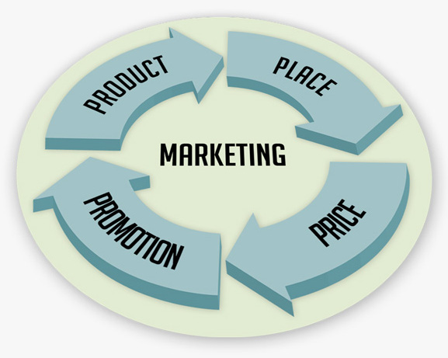
Правило 5 П
Product
Price
Place
Promotion
Personnel
Все направления должны удовлетворять потребности людей.

Slide 7
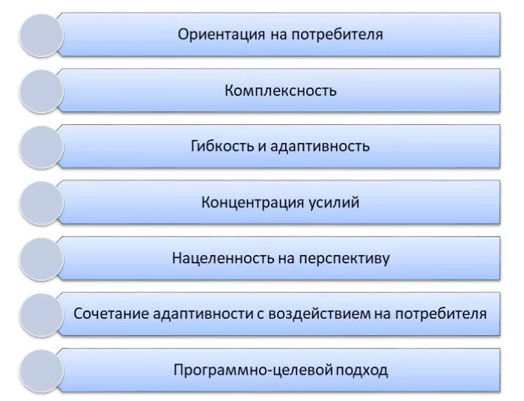
Принципы маркетинга

Slide 8
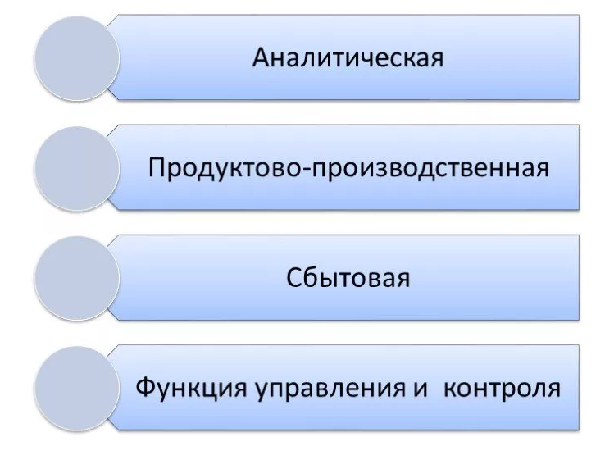
Функции маркетинга

Slide 9

2. Сегментация рынка
Сегментация рынка – это разбивка рынка на отдельные сегменты, основной инструмент маркетинговых исследований.
Сегмент рынка – особым образом выделенная часть рынка, группа потребителей, которые обладают похожими характеристиками спроса и одинаково реагируют на один и тот же товар.

Slide 10

Все потенциальные покупатели различаются:
- по половозрастной структуре;
- по уровню образования;
- по материальной обеспеченности;
- по мотивации покупок.

Slide 11
При проведении сегментации рынка определяется вид спроса, проводится демографическая сегментация, а также проводится анкетирование покупателей.
Выбор сегмента на рынке определяется:
- количественными параметрами (емкость рынка, т.е. максимальное количество товара, которое могло быть продано на рынке за определенное время);
- площадью рынка;
- численностью покупателей, т.е. плотностью населения;
- транспортной доступностью;
- прибыльностью, доходностью;
- защищенностью от конкурентов.

Slide 12
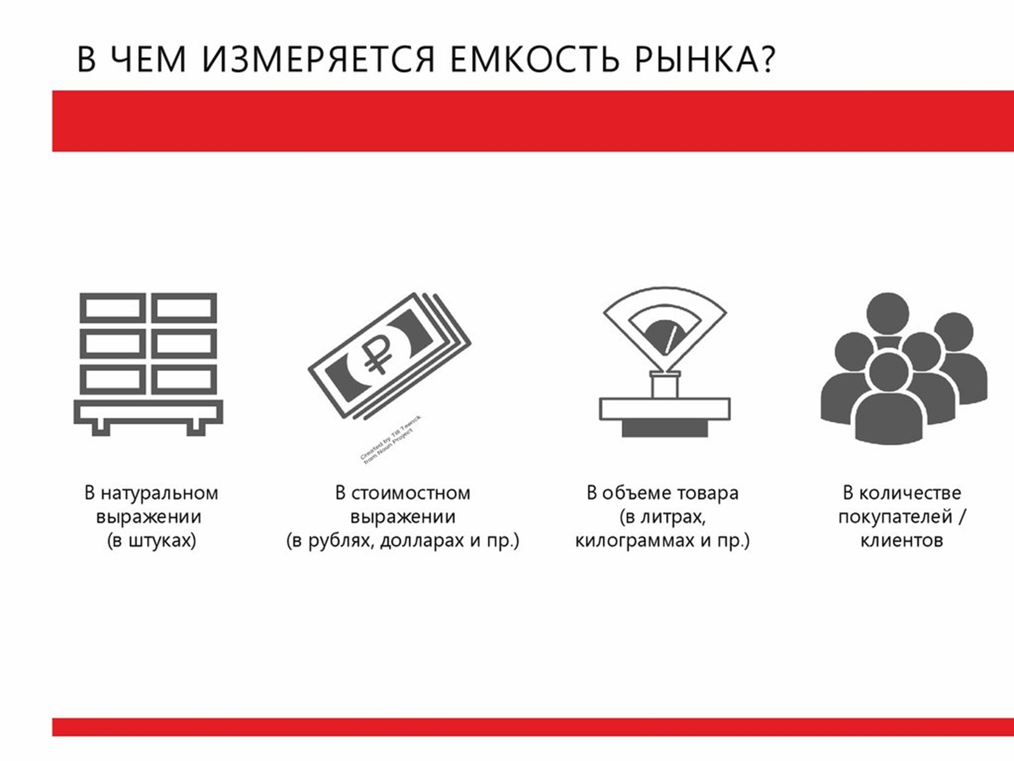

Slide 13
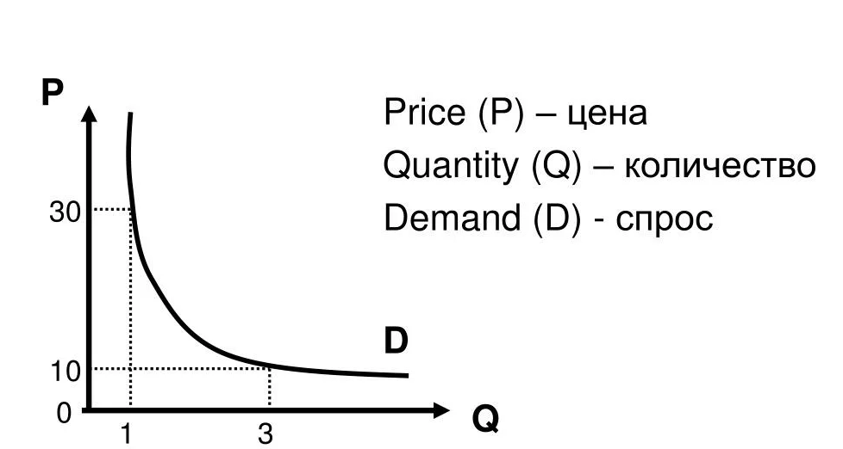
3. Основные экономические законы
Спрос на фарм. рынке можно рассматривать как количество ТАА и услуг, которые желают и могут приобрести потребители за определенный срок по определенной цене.
Закон спроса утверждает, что при прочих равных условиях между ценой на товар и величиной спроса существует обратная зависимость, т.е. снижение цены приводит к увеличению спроса и наоборот.

Slide 14

Зависимость спроса от цены характеризуется коэффициентом ценовой эластичности Ed:
Ed =
где
Q0 и Q1 – начальное и конечное значение количества приобретенных товаров
Р0 и Р1 - начальное и конечное значение цены товара

Slide 15
Ed =
Ed показывает, на сколько изменяется цена при изменении спроса на 1%
Если │Ed│> 1 – спрос эластичный
Если │Ed│ <1 – спрос неэластичный
│Ed│= 0 – спрос абсолютно неэластичный
│Ed│ = 1 – спрос абсолютно эластичный
Неэластичный спрос — это ситуация, при которой изменение цены товара НЕ влияет на количество спроса на него и не ведёт к значительному изменению объёмов продаж.

Slide 16
Пример 1
Цена на лекарственный препарат снизилась с 13 до 12 рублей. Это повлияло на привлечение покупателей, и спрос увеличился с 5000 упаковок до 7000 упаковок. Рассчитать коэффициент эластичности.
Решение:
Ed = (7-5):5 / (13-12):12 = 5
Ed>1, спрос эластичен

Slide 17
Пример 2
Цена на лекарственный препарат Но-шпа возросла в рублевом эквиваленте на 300%. Спрос снизился на 50 %. Рассчитать коэффициент эластичности. Указать, эластичен ли спрос.
Решение:
Ed= -50% : 300% =│-0.17│ <1, спрос неэластичен.

Slide 18
По степени удовлетворения различают:
Реальный спрос - размер фактической реализации товаров за определенный срок, выраженный в натуральных или стоимостных показателях. Он определяется суммой денежных средств, направляемых на покупку товаров при определенном уровне цен на них.
Удовлетворенный (или реализованный) спрос составляет основную часть платежеспособной потребности. Он меньше реального спроса на величину неудовлетворенного спроса на товар.
Неудовлетворенный спрос – это предъявленный на товары спрос, который не был удовлетворен по любой причине: отсутствие в продаже, низкое качество, высокая цена и т.п.

Slide 19
Неудовлетворенный спрос может быть:
явным — когда покупатель, имея определенные финансовые возможности, не может приобрести нужный ему товар по разным причинам;
скрытым — проявляется при покупке товара или услуги, которые не являются полноценными заменителями отсутствующего товара или услуги либо вообще не связаны с ним отношениями взаимозаменяемости;
отложенным — отложенный на время по разным причинам спрос. К примеру — необходимость накопления определенной суммы денег для покупки конкретных товаров, обязательная покупка товара к конкретному событию и т.п.

Slide 20
По периодичности возникновения рассматривают:
повседневный спрос — предъявляется практически ежедневно (ТАА первой необходимости);
периодический — предъявляется через определенные промежутки времени (сезонный спрос);
эпизодический — предъявляется изредка, «от случая к случаю» (лечение нераспространенных заболеваний).

Slide 21
Кроме того, выделяют:
Формирующийся спрос — это спрос на новые и малоизвестные товары и услуги, складывающийся по мере изучения покупателями потребительских свойств товаров, их качества, упаковки и т.п., а также под воздействием мер, предпринимаемых производителями и посредниками для продвижения этих товаров.
Потенциальный спрос — потенциально возможный объем спроса покупателей данного торгового предприятия на все товары, определенные группы товаров или на определенную марку товара. Он отражает возможность потребителей направить определенную сумму денег на приобретение товаров и услуг.
Совокупный спрос – это реальный объем товаров, которые потребители, предприятия и правительство готовы приобрести при данном уровне цен. Совокупный спрос может быть приравнен к емкости рынка.

Slide 22
Виды спроса в зависимости от намерений покупателей
спрос устойчивый (консервативный, твердо сформулированный, жесткий) - заранее обдуманный спрос, предъявляется на определенный товар и не допускает его замены каким-либо другим, даже однородным товаром. Обычно устанавливается на товары повседневного потребления, постоянно воспроизводимые в тех же количествах и ассортименте;
альтернативный (неустойчивый, мягкий, компромиссный) спрос формируется окончательно в аптеке в процессе непосредственного ознакомления покупателей с товаром и его особенностями; допускает взаимозаменяемость товаров в пределах товарной группы или подгруппы;
импульсный (спонтанный) спрос — предъявляется покупателями без предварительного обдумывания, возникает непосредственно в местах продажи под воздействием рекламы, выкладки товаров или предложений продавца. Чаще всего это спрос на малоизвестные или новые товары.

Slide 23
Пример: Рассчитать размеры ежемесячного спроса на препарат Гутталакс
период | Число обращений в день | Отпущено гутталакса | замена | отказ
1 день | 6 | 5 | 1 | 0
2 день | 4 | 2 | 0 | 2
3 день | 5 | 2 | 2 | 1
Среднее | 5 | 3 | 1 | 1
Всего за месяц | 150 | 90 | 30 | 30
действительный
неудовлетворенный
реализованный
скрытый
явный

Slide 24
Ценовые детерминанты спроса:
заменяемость
чем больше адекватных заменителей имеет продукт, тем более эластичен спрос на него
доля потребительского бюджета
чем больше удельный вес в бюджете потребителя занимает продукт, тем выше эластичность спроса на него.
степень необходимости в товаре: чем больше необходим данный товар потребителю, тем менее эластичнее спрос на него.
фактор времени, чем длиннее период времени для принятия решения, тем эластичнее спрос на продукт,
фактор времени – мера срочности, если нет времени на поиски более доступной альтернативы – спрос не эластичен.
Покупку можно отложить – появляется время на поиски товара с более низкой ценой, что увеличивает степень эластичности.

Slide 25
Неценовые детерминанты спроса:
изменение предпочтений потребителей.
Возрастание потребительских предпочтений может быть вызвано рекламой, изменением моды, неблагоприятное влияние может оказать информация о побочных эффектах.
доход потребителей.
Если доход потребителя увеличился, то при той же цене потребитель сможет купить большее количество товара.

Slide 26

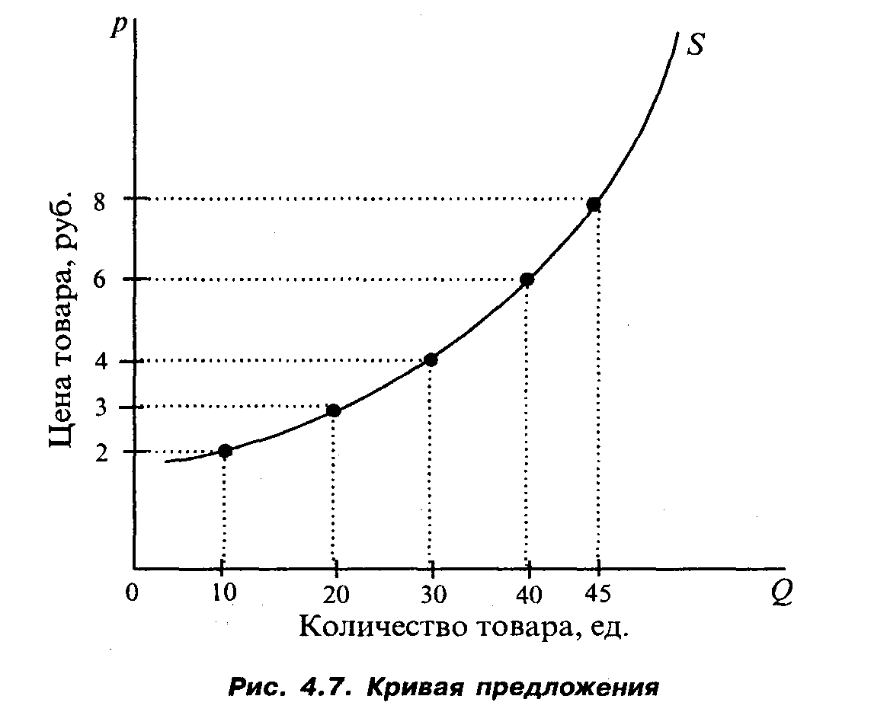
Предложение на фарм. рынке определяется количеством товаров и услуг, которые могут быть предложены потребителю за определенный период времени по определенной цене.
Закон предложения гласит, при прочих равных условиях, что между ценой и величиной предложения существует прямая зависимость, т.е. с повышением цен возрастает величина предложения и наоборот.

Slide 27
Ценовые детерминанты предложения
рассматриваемый период времени (мгновенный, краткосрочный, долгосрочный), чем более ограниченным промежутком времени располагает производитель для адаптации к измененной цене, тем относительно ниже будет эластичность его предложения.
характер технологии и продолжительность производственного периода. Чем длиннее цикл производства, тем менее эластичнее предложение.

Slide 28
Неценовые детерминанты предложения
цены на ресурсы (материальные, трудовые, информационные): уменьшение затрат на ресурсы приводит к снижению издержек производства и увеличению предложения и наоборот.
технология производства. Современные технологии снижают издержки производства и повышают предложение.
налоги: рост налогов приводит к повышению издержек, что влечет к сокращению предложения и наоборот предоставление льгот по налогообложению приводит к его увеличению.
цены на другие товары. Увеличение цены на один товар может привести к снижению предложения на другой. Ожидаемое снижение цен может привести к увеличению текущего предложения.
число продавцов на рынке – чем больше количество продавцов конкретного товара, тем выше предложение.

Slide 29
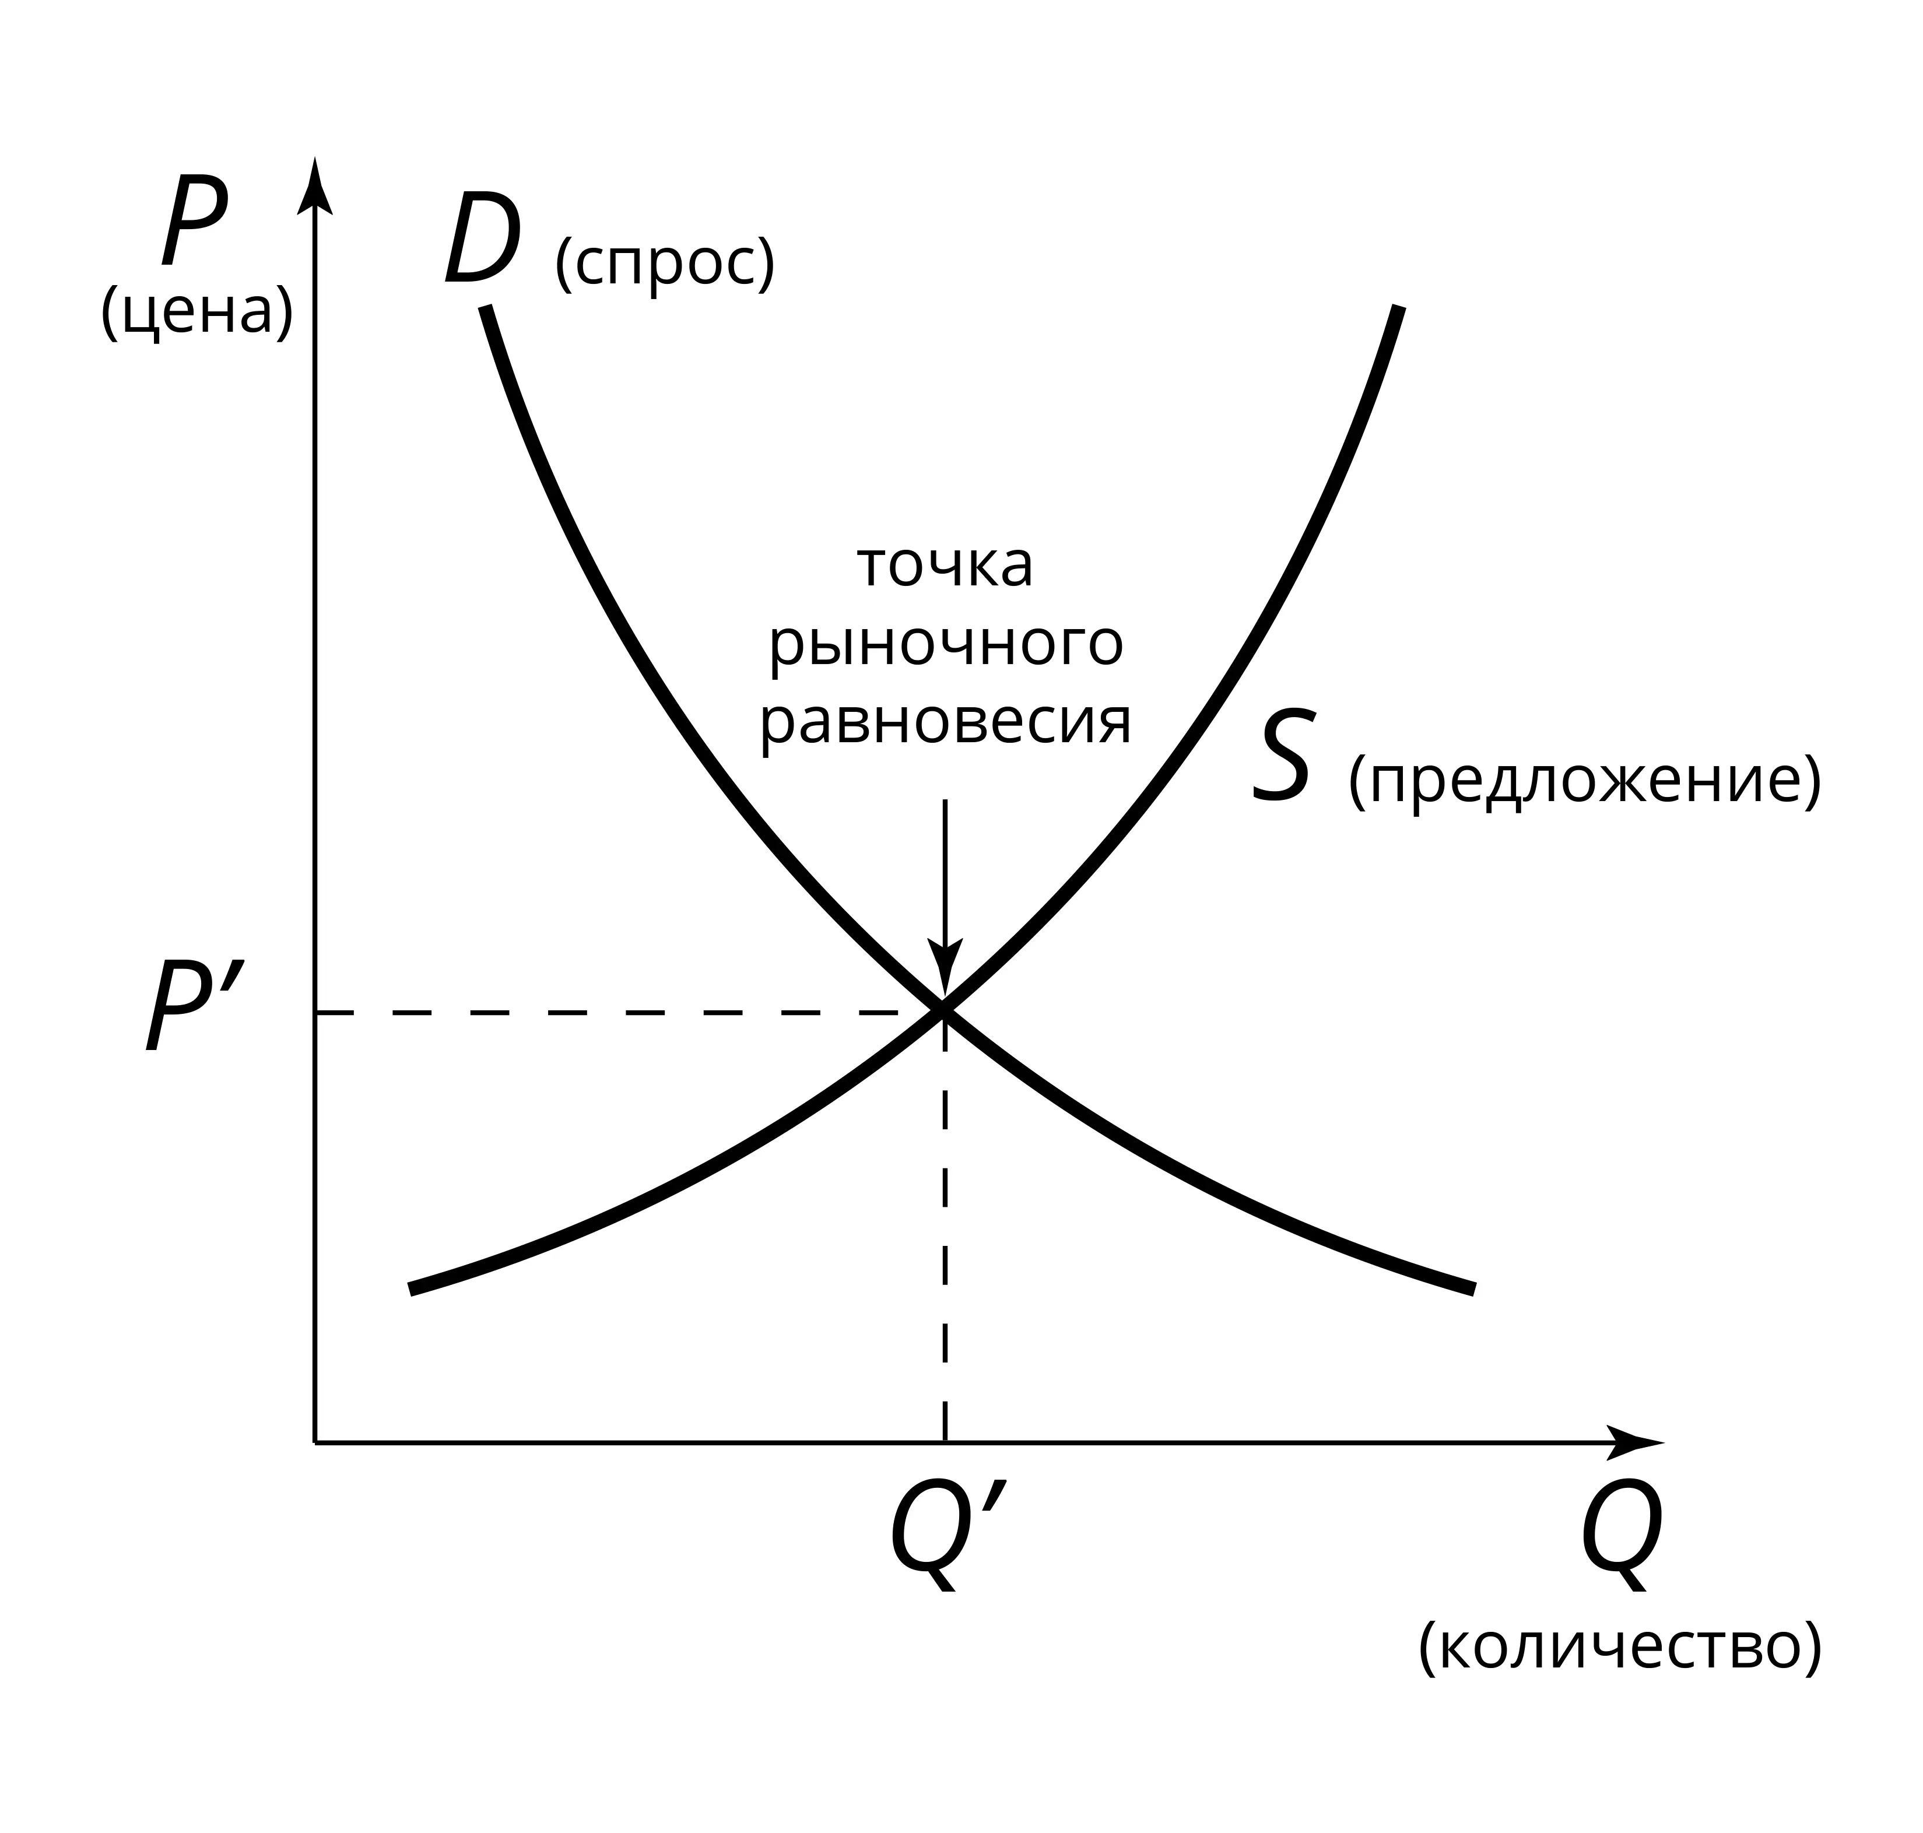
Взаимодействие спроса и предложения
Для исследования рыночных механизмов необходимо учитывать взаимные интересы покупателя и продавца. Ситуация, при которой интересы покупателя и продавца совпадают, и ни у кого не возникает желания нарушить существующее предложение называется рыночным равновесием.
Максимальная цена, по которой потребитель еще согласен потреблять товары, называется ценой спроса.
Минимальная цена, по которой продавцы еще готовы отпускать товары, называется ценой предложения.
Цена предложения должна покрывать затраты и приносить прибыль, иначе деятельность аптечной организации будет неэффективной.

Slide 30
4. Формы продвижения товаров аптечного ассортимента
Продвижение – одно из приоритетных направлений маркетинга, представляющее собой механизм передачи маркетингового послания (информация о товарах или услугах) целевой аудитории.
Приемы продвижения:
реклама,
связи с общественностью,
стимулирование сбыта,
личная продажа,
прямой маркетинг.

Slide 31

ФЗ №38 от 13.03.06 «О рекламе»
Реклама – распространяемая в любой форме, с помощью любых средств, информация о физическом или юридическом лице, товарах, идеях, начинаниях, которая предназначена для неопределенного круга лиц и призвана формировать или поддерживать интерес к этому физическому или юридическому лицу, и способствовать реализации товаров, идей, начинаний.
Под любыми средствами подразумеваются:
СМИ (телевидение, Интернет)
наружная реклама (плакаты, крупногабаритное панно)
реклама на транспорте (бегущая строка)
реклама в местах продажи товара (мерчандайзинг)

Slide 32
Стимулирование сбыта включает мероприятия, направленные на привлечение потребителя в местах продажи товара. К ним относятся скидки, дисконтные карты, продажа двух упаковок по цене одной.
Персональная продажа предполагает прямое общение медицинского представителя с фармацевтом. Прямой маркетинг предполагает обращение к потребителю со спец. предложением, например в Интернете – заказ и доставка ЛП на дом, почтовая реклама.
Мерчандайзинг (англ. «искусство торговать») – комплекс мероприятий, проводимых в торговом зале и направленных на продвижение того или иного товара, марки, вида, результатом которого является стимулирование желания потребителя выбрать или купить продвигаемый товар.

Slide 33
5. Методы анализа ассортимента
Анализ по маркетинговым показателям:
широта ассортимента;
полнота ассортимента;
глубина ассортимента;
насыщенность ассортимента;
гармоничность ассортимента;

Slide 34
Широта ассортимента – это число представленных в ассортименте фармакотерапевтических групп.
Коэффициент широты – отношение фактического числа ассортиментных групп к базовой (максимально возможной широте):
Кш = Шфакт/Шбазовая
Полнота ассортимента рассматривается применительно к каждой номенклатурной позиции и характеризуется числом ЛФ этой позиции по отношению к зарегистрированным и разрешенным к применению.
Коэффициент полноты – отношение числа ассортиментных позиций, имею­щихся в наличии в фармацевтической организации (полнота фактическая), к числу ассортиментных позиций, внесенных в Госреестр (полнота базовая):
Кп = Пфакт/Пбазовая
Например, диклофенак: выпускается в виде геля, таблеток, пластыря, ампульных растворов и, если все эти формы есть в аптеке, то по данной позиции мы можем говорить о полном ассортименте.

Slide 35
Глубина ассортимента характеризуется разновидностью дозировок, концентраций, фасовок од­ного наименования ЛП.
Коэффициент глубины - отношение фактического числа ассортиментных позиций одного товарного наименования к возможному числу позиций:
Кг =Гфакт/Гбазовая
Когда мы имеем в ассортименте не просто таблетки диклофенака, а в разных фасовках и дозировках, то глубина такого ассортимента удовлетворительная.
Примером недостаточной глубины аптечного ассортимента может служить наличие взрослых дозировок и отсутствие детских.
Насыщенность ассортимента — это общее количество всех производимых (продаваемых) на рынке лекарств (которые могут присутствовать в аптечном ассортименте).

Slide 36
Гармоничность ассортимента характеризуется степенью однородности ассортимента по отношению к предпочтениям врача, пациента.
Так, имея широкую номенклатуру диуретиков, мы можем говорить о ее гармоничности, если она удовлетворяет все потребительские предпочтения, т. е. здесь имеются осмотические, петлевые, калийсберегающие диуретики, а также комбинированные препараты этой группы.
Минимальный ассортимент — минимально допустимое количество видов товаров, определяющих профиль розничной аптечной организации (С 1 марта 2026 года действует «Минимальный ассортимент лекарственных препаратов, необходимых для оказания медицинской помощи», утверждённый распоряжением Правительства РФ от 18.12.2025 г. №3867-р)

Slide 37
Полнота использования ассортимента – рациональность подобранного организацией ассортимента.
Это отношение проданных ассортиментных позиций к имеющимся в наличии за определенный промежуток времени. Чем выше этот показатель, тем правильнее подобран ассортимент.
Если показатели широты, полноты и глубины ассортимента мало меняются во времени, то можно говорить о консервативной ассортиментной политике, устойчивости ассортимента, что связано с определенным рыночным риском.

Slide 38
Показатель обновления (новизны) ассортимента демонстрирует способность товара удовлетворять изменившиеся потребности за счет появления новых товаров аптечного ассортимента, лекарственных форм, дозировок, фасовок.
Показатель обновления можно рассчитать, как отношение количества новых товаров к фактической полноте ассортимента
Кобн = Н/Пфакт
Устойчивость ассортимента – способность набора товаров удовлетворять постоянный покупательский спрос.
Обновление ассортимента — качественные и количественные изменения товаров, характеризующиеся увеличением показателя новизны.

Slide 39

ABC-анализ — классификация объектов по влиянию на прибыль компании. Например, разделение товаров на группы по объёму выручки, которую они приносят. В основе метода лежит принцип Парето: 20% усилий приносят 80% результата.
В результате ABC-анализа объекты делят на три группы:
Группа A. Это самые ценные позиции: 20% товаров, приносящих 80% прибыли.
Группа B. Промежуточные позиции — 30% товаров, приносящие 15% прибыли.
Группа C. Наименее ценные позиции. Это 80% товаров, которые приносят 5% прибыли.

Slide 40
XYZ-анализ — классификация объектов по частоте использования. Например, разделение товаров на группы по колебанию спроса на них.
В результате XYZ-анализа объекты делят тоже на три группы:
Группа X. В неё входят объекты с коэффициентом вариативности 0–10%. Это значит, что спрос не меняется более, чем на 10% в месяц.
Группа Y. В неё входят объекты с коэффициентом вариативности 10–25%.
Группа Z. В неё входят товары с самым непредсказуемым спросом — объекты с коэффициентом вариативности больше 25%.

Slide 41
ABC/XYZ-анализ комбинирует эти два анализа. Объекты распределяют не по трём группам, а по девяти:
AX — большая доля прибыли, стабильный спрос.
AY — большая доля прибыли, колеблющийся спрос.
AZ — большая доля прибыли, непредсказуемый спрос.
BX — средние объёмы прибыли, стабильный спрос.
BY — средние объёмы прибыли, колеблющийся спрос.
BZ — средние объёмы прибыли, непредсказуемый спрос.
CX — малозначительная прибыль, стабильный спрос.
CY — малозначительная прибыль, колеблющийся спрос.
CZ — малозначительная прибыль, непредсказуемый спрос.

Slide 42
Что делать с этими группами:
A дополнительно продвигают.
B запасают в таком количестве, чтобы покрыть спрос.
C прекращают продавать. Другая стратегия — уменьшить их запасы.
X всегда должны быть в наличии на складе. За ними приходит большинство покупателей.
Y закупают в небольших количествах. Создавать запасы для них обычно бессмысленно.
Z лучше поставлять по предзаказу — их покупают от случая к случаю. Отказываться от них не стоит — часто продукты группы Z знакомят потребителей с продукцией компании.

Slide 43
Вопросы самоконтроля
Что такое маркетинг? Какие концепции маркетинга вам известны?
Каковы принципы маркетинга? Что такое правила 5П?
Назовите основные функции маркетинга.
Что такое сегментация рынка? Какова основная ее цель?
Что такое продвижение товара? Назовите основные формы продвижения.
Охарактеризуйте рекламу как форму продвижения товаров.
Что такое спрос? В чем заключается закон спроса?
Эластичный и неэластичный спрос. Способы расчета.
Какие еще виды спроса вам известны? Представьте их характеристику.
От чего зависит величина спроса?
Закон предложения и его детерминанты.
Взаимодействие спроса и предложения.
В чем заключается анализ ассортимента по маркетинговым показателям? Приведите примеры.
АВС и XYZ-анализ ассортимента. Значение в фармацевтической деятельности.

Slide 44
Дополнительно
STEP-анализ – это метод анализа окружающей среды организации с систематизацией социальных (S), технологических (Т), экономических (Е), политических (Р) факторов.
Социальные факторы: численность населения, состояние и перспективы здоровья, состояние здравоохранения, платежеспособность населения, демографическая ситуация, социальные льготы, профилактика болезней и самолечение и др.
Технологические факторы: развитие научно-технического прогресса (НТП), технологический характер общества, НТП в фармацевтической промышленности, состояние экологической ситуации др.
Экономические факторы: финансовое положение населения, курс валют, цены на энергоносители, цены на медицинские и фармацевтические товары, таможенная политика и др.
Политические факторы: политическая обстановка в стране, региональные политико-правовые особенности, политика государства в области здравоохранения, образования, культуры, труда и заработанной платы.
Сама аптечная организация не может оказывать влияние на вышеперечисленные факторы, но их действие (положительное или отрицательное) она должна обязательно учитывать.

Slide 45
SWOT-анализ – это определение сильных и слабых сторон организации, а также возможностей и угроз, исходящих из его ближайшего окружения.
S – Сильные стороны (Strength) преимущества организации | О – благоприятные возможности (Opportunities) факторы внешней среды, использование которых создаст преимущества на рынке
W – Слабые стороны (Weakness) недостатки организации | Т – Угрозы (Threat) факторы, которые могут потенциально ухудшить положение организации на рынке

